Slide 1

Le « parler belge » : une variété sans frontière ?
Ambassade belge au Kirghistan et Alliance française de Bichkek
Lundi 7 avril 2025 (14h)
Michel Berré (université de Mons)

Slide 2
Pourquoi trois langues officielles en Belgique ?
Plan
Contextualisation (un peu d’histoire)
• Origine, diffusion, vitalité des belgicismes
• Quelques exemples de belgicismes phonétiques, lexicaux, morphosyntaxiques
Notes:
Petite histoire de la variation diatopique
– Peut-on parler de belgicismes avant la Belgique ?
– les « belgicismes » de 1830 à aujourd’hui
• Les belgicismes dans les chroniques langagières au XXe siècle
Petite histoire de la variation diatopique : les relevés de belgicismes de Meurier (XVIe siècle) au Dictionnaire de Francard (2021) – y compris quelques réflexions sur les représentations et attitudes à l’égard des belgicismes
Explication (point de vue linguistique)
Prendre qlqs exemples (lexique / phonétique / morphosyntaxe) et renvoyer à 1997.
Attitude/représentation (point de vue sociologique – Dictionnaire Moreau ?
Les chroniques langagières.
Norme / Variation
Les relevés (de Meurier XVIe siècle à Francard XXIe siècle)
Identification, traitement (attitude/représentation/point de vue linguistique, point de social)
Cf. André Goosse + TLFi + M.-L.Moreau (éd.).
1re occurrence = 1811.
Oui même si l’on ne parlait pas de belgicismes, mais de flandricismes et de wallonismes.

Slide 3
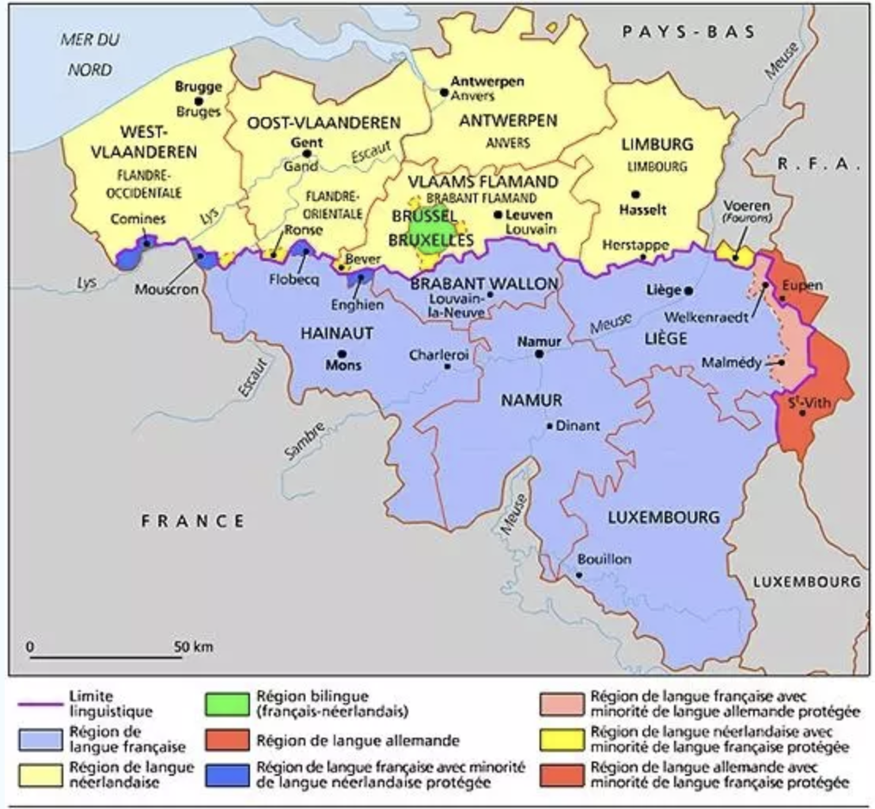
La situation des langues en Belgique (4 “régions” linguistiques)
Notes:
Etat souverain d’environ 11 millions d’habitants, 30 000 km2 (entre 15 à 20 X plus petite que la France ; plus petite que les PB et la Suisse).
Origine de la frontière linguistique
44 av. J.-C. invasion romaine > abandon des parlers celtiques > la langue latine (d’où le français est issu)
Mais lors de la chute de l’Empire romain = invasions germaniques > les Germains ont été assez nombreux dans le nord pour que leur langue s’impose ; au sud, ils se sont assimilés linguistiquement. Cette frontière n’a pas bcp bougé depuis le Haut MA (excepté BXL).

Slide 4
1) Qu’est-ce qu’un « belgicisme » ? = tout fait particularisant le français de Belgique, c’est-à-dire toute particularité du parler français de Belgique et qui le différencie du français de France (d’après Goosse, 1977, p. 348)
Nombreuses difficultés :
quel français (de France) ? D’ailleurs ? Variations intra-françaises…
Quel français de Belgique ? Il n’y a pas « un » français de Belgique
Un écart par rapport à quelle norme ?
La variation diatopique rencontre d’autres variations…
Existence de « faux-belgicismes »
1re attestation du terme : 1811
Notes:
Cf. André Goosse + TLFi + M.-L.Moreau (éd.) + Francard (préface, définition ?)
Il a de l’argent assez (explication < flamand / wallon). Postposition de l’adverbe (quatifiant).
Le français « normal », le français tout court n'est pas celui de Paris, mais celui qui est commun à l'ensemble de la francophonie

Slide 5
1) Qu’est-ce qu’un belgicisme ?
Les particularités du français de Belgique peuvent concerner le lexique, la phonétique et la syntaxe – et parfois de manière syncrétique plusieurs niveaux simultanément + autres variations (sociales)
les particularités phonétiques s'étendent rarement à la Wallonie de manière uniforme, a fortiori à la Belgique entière
les faits de syntaxe sont souvent difficiles à localiser
Notes:
Cf. André Goosse + TLFi + M.-L.Moreau (éd.) + Francard (préface, définition ?)
Il a de l’argent assez (explication < flamand / wallon). Postposition de l’adverbe (quatifiant).

Slide 6
1) Qu’est-ce qu’un belgicisme ? À propos de « flandricisme » et « wallonisme »
On rencontre aussi les termes de « flandricismes » et de « wallonismes » ; ces termes sont tantôt utilisés pour désigner une réalité géographique (le français parlé en Wallonie) ou pour désigner une explication étymologique (pas simple à établir, tant les interférences / « motivations » peuvent être multiples, comme le sont les patois d’origine germanique ou roman)
La première attestation de flandricisme (1737 – cf. M. Berré – C. Pagani-Naudet, 2018, p. 505)
La première attestation de wallonisme ([1565] – 1806 – cf. A. Henry, 1990, p. 62 et pp. 101-102)
Notes:
Ici Wilmet : démêler l’écheveau des…. xxxx
Dans les Observations sur les écrits modernes (Paris, Chaubert, 1737), un « censeur flamand » demande à son lecteur de bien vouloir « corriger les flandricismes qui auront pu [lui] échapper ».
Par le lexicographe et imprimeur Henri Estienne in A. Henry, Histoire des mots Wallon et Wallonie, Mont-sur-Marchienne, Institut J. Destrée, 1990, p. 62 et pp. 101-102.

Slide 7
2) Les « origines » des belgicismes et leur diffusion
Goosse (1977) distingue 6 sortes de « faits régionaux » selon leur degré de spécificité à l’espace belge (en se centrant surtout sur les belgicismes lexicaux)
Les belgicismes proprement dits
Manières de parler spécifiques à l’espace belge (ou du moins dans une partie de cet espace) et qui ne se pratiquent pas ailleurs.
Exemples : attendre famille, il n’y a pas d’avance, (un) mali, bloquer, buser…
Notes:
= attendre un enfant. Être enceinte. Vitalité élevée et stable.
= cela n’avance à rien de
Emploi impersonnel. Cela n’avance à rien / Avance dans le sens d’avantage, d’intérêt (il n’y a pas d’avantage/d’intérêt à faire cela)
Mali = ce qui manque dans un budget pour équilibrer les dépenses et les recettes. Déficit. (aliquid mali : quelque chose de mauvais). Un boni = aliquid boni.
Bloquer (emprunt au ndls blokken) ; dérivé = la bloque (préparation intensive aux examens ; voir aussi blocus). Bûcher, potasser les cours. Période de révision.
Être busé = avoir échoué lors d’un examen. Néologisme à partir de buse (échec, origine incertaine). Recaler, échouer, coller.

Slide 8
2) Les « origines » des belgicismes et leur diffusion
2) Les termes spécifiques à la réalité belge (politique, institutionnelle, culinaire, etc.), souvent connus en France à propos de la Belgique (sorte de xénisme)
Exemples : bourgmestre, athénée, émérite, fagne(s), waterzooi, faro, fondu(e)…
Notes:
Émérite : conserve son titre après avoir cessé d’exercer sa fonction. Pour les magistrats et les professeurs d’université. Influence de l’allemand : ein emeritierter Professor. Le terme émérite existe en français de France, mais avec un sens différent.
1) Cela dit, les frontières sont poreuses, les mots ont toujours voyagé…
2) = xénismes (tsar, toundra, moujik, kopek…).`
Waterzooi : emprunt au flamand
Terrain marécageux, fange (emprunt au wallon)
Bière fabriquée dans la région BXL.
Fondu au fromage = croquette au fromage. Fondue suisse, fondue bourguignonne.

Slide 9
2) Les « origines » des belgicismes et leur diffusion
3) Les faits que l’on observe aussi dans les régions limitrophes de la Belgique (et pas ailleurs)
Exemples : cour (toilettes), drève, crolle, buse (tuyau de poêle), qu’est-ce que c’est pour ?, aubette, etc.
Ceci rappelle que frontière politique et frontière linguistique ne coïncident pas nécessairement ; nos dialectes se continuent en France (et inversement) ; des régions aujourd’hui voisines ont pu jadis faire partie des mêmes ensembles politiques que nos provinces (p. ex. le Comté de Hainaut)
Notes:
Boucle de cheveux (emprunt au ndls krol). Inconnu du TLFi.
Aller à la cour (se rendre aux toilettes). Localisation ancienne des toilettes (dans la cour).
Allée carrossable bordée d’arbres. Emprunt au ndls (drijven, conduire).
Conduit raccordant le poêle à la cheminée (tuyau de poêle). Autres sens… Décroissant.
Qu’est-ce que c’est pour un appareil (ce) que tu as acheté là ? Quel genre d’appareil est-ce ? Influence de la construction germanique wat is dat voor Wat is dast für…
Édicule où l’on vend des journaux. Abri de bus. Kiosque à journaux. Abribus. Stand.

Slide 10
2) Les « origines » des belgicismes et leur diffusion
4) Emplois attestés aussi en Suisse, au Canada (Québec), à l'île Maurice (ancienne colonie française), etc., soit dans un seul de ces pays, soit dans plusieurs (dans d’autres pays francophones, mais pas en France)
Il s’agit souvent d’« archaïsmes » qui ont été éliminés du français central
Exemples : sur la rue, avant-midi, auditoire (salle de cours), rhétorique (classe de première), etc.
Notes:
Salle de cours généralement pourvue de gradins. Amphithéâtre. Auditoire = ensemble de personnes qui écoutent » (il a un large auditoire).
Se battre sur la rue (dans). Influence possible du ndls.
Matinée. Néologisme fabriqué sur le modèle d’après-midi.

Slide 11
2) Les « origines » des belgicismes et leur diffusion
5) Emplois observés en France, mais dans des régions assez éloignées de la Belgique (a priori la proximité géographique n’a pas pu jouer)
Exemples : pistolet, au plus… au plus, femme d’ouvrage, mal levé (de mauvaise humeur), avoir bon, avoir [quelque chose] de bon, etc.
Intéressant du point de vue de l’histoire du français, de sa diffusion… Comment expliquer ces « particularités » ? Lorsque la région n'est pas trop éloignée, les attestations belges et les attestations françaises ne formaient-elles pas jadis une zone continue ?
Notes:
Avoir bon = éprouver du plaisir, du bien-être (avec infinitif ou en construction absolue : on a eu bon, hier à la soirée / j’ai bon de la voir rire ainsi).
Petit pain à l’eau tantôt de forme arrondie, tantôt de forme allongée. Emploi sporadique en Fr.
Au plus vous en faites, au plus il vous méprise. Vitalité stable.
Femme de ménage. Femme qui vient faire les tâches ménagères dans une maison ou une institution.
Bien luné, mal luné. De bon poil, de mauvais poil.
Avoir de bon : de reste, de réserve.

Slide 12
2) Les « origines » des belgicismes et leur diffusion
6) Emplois attestés chez des auteurs français, mais de façon tout à fait sporadique (emprunts ?)
Exemples : entièreté, se méconduire, etc.
Notes:
Avoir une conduite répréhensible. Mal se conduire.
Ensemble des éléments constitutifs d’un tout. Intégralité, totalité. Ré-emplois récents en France.

Slide 13
Origines ?
Substrats dialectaux (cf. dia suivante)
Adstrats (langues voisines, essentiellement germaniques)
Réalités « locales » (administratives, culturelles, etc.)
Maintien d’archaïsmes (les « confins » de la francophonie)
Développements indigènes (souvent conformes au « système » de la langue)

Slide 14
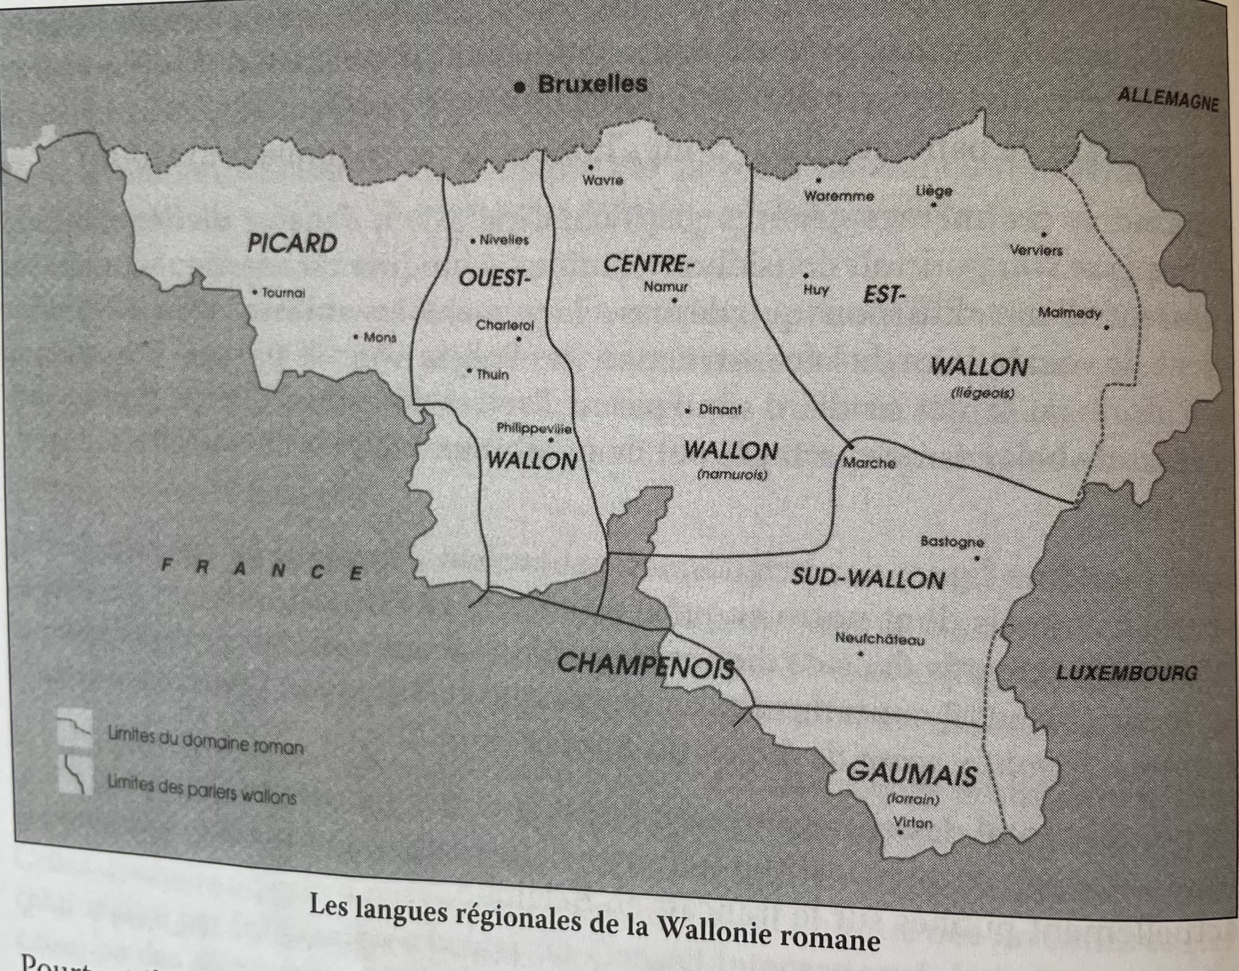
Les substrats dialectaux

Slide 15
Les « types » de belgicismes
Les belgicismes phonétiques
Les belgicismes lexicaux
Les belgicismes morpho-syntaxiques
(Les belgicismes discursifs)

Slide 16
Belgicismes phonétiques (l’accent)
Les français régionaux de Belgique (Wallonie) partagent une faible tension musculaire articulatoire (voyelles et consonnes)
→ Lenteur dans le débit. Cela se traduit auditivement par un manque de netteté de certains éléments; l’articulation labiale est particulièrement négligée (sable > sa:p)
→ allongement vocalique, assourdissement des consonnes finales, nasalisation indues, réduction des semi-consonnes, apparition de semi-consonnes indues, prononciations « étrangères »…

Slide 17
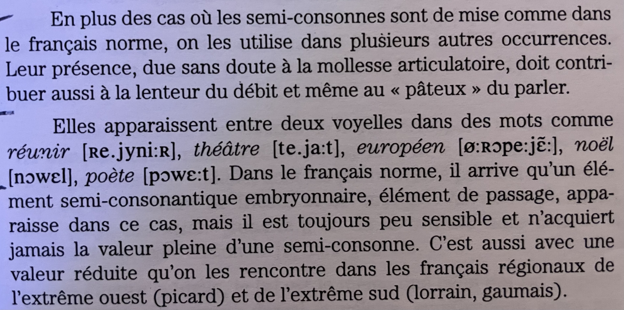
Apparition de semi-consonnes

Slide 18
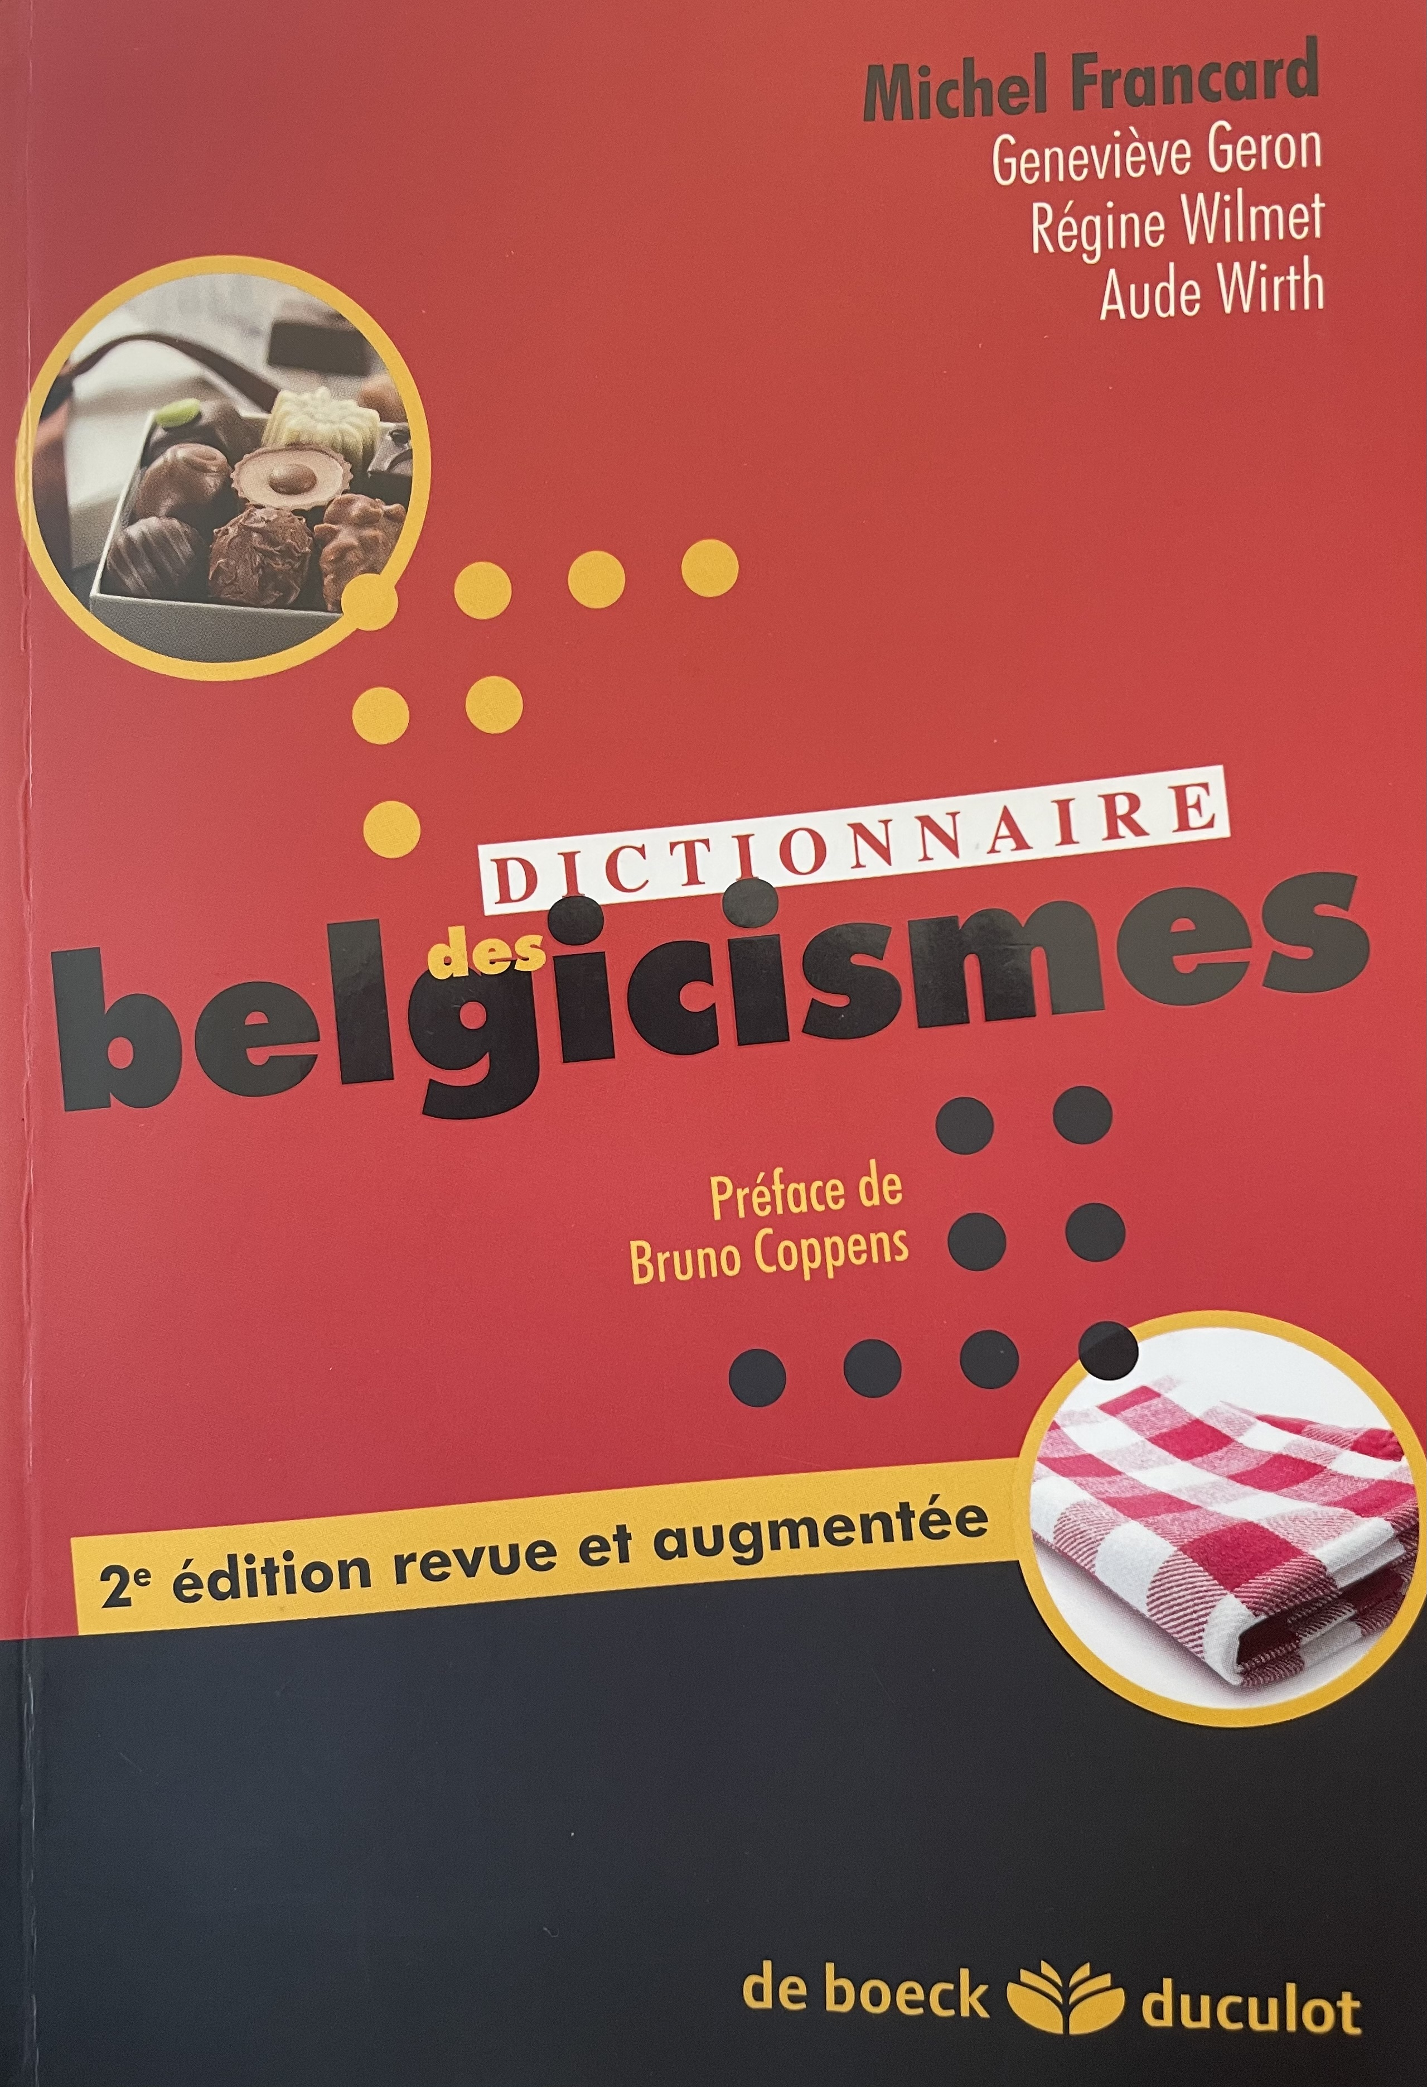
Les belgicismes lexicaux

Slide 19
Les belgicismes lexicaux
Bab(e)luter : papoter, bavarder (berdeller). Belgicisme lexical. Orig. germ. (radical onomatopéique – bab).
• Une bab(e)lute = personne qui parle beaucoup qui est intarissable.
• C’est aussi une friandise à base de beurre, de cassonade et de miel.
En stoemeling(s) : locution adverbiale familière, sans se faire remarquer (en catimini, en douce, filer à l’anglaise). Belgicisme lexical. Emprunt au néerlandais.
Plus grande vitalité à Bruxelles et dans le Brabant wallon (régions proches de la Flandre)

Slide 20
Les belgicismes lexicaux
bardaf : interjection (onomatopée ; imite le bruit d’un corps tombant avec fracs. « Bardaf, la statue vole à terre ! »). Mot qui exprime la soudaineté d’un événement considéré comme fâcheux : « Bardaf, les contributions lui tombent dessus ». Vitalité stable. Equivalent en français de référence = patatras.
une dringuelle = petite somme d’argent donnée à titre de gratification (pot de vin, argent de poche, pourboire). Orig. Germ. (drinkgeld, trinkgeld).

Slide 21
Les belgicismes lexicaux
Le cornet = partie mobile d’un téléphone fixe (le fixe), réunissant l’écouteur et le microphone. On décroche ou on repose le cornet du téléphone. Usage décroissant. FR = le combiné.
Oufti ! = interjection. Mot qui exprime des sentiments divers : surprise souvent mêlée d’admiration, mais aussi lassitude, agacement. Composé de « ouf » (interjection marquant le soulagement) et de « ti » (= toi en wallon).
(la) comprenure : uniquement dans des tours plaisants et plus ou moins figés (dur de la comprenure, lent à la comprenure…). Dérivé du verbe comprendre.

Slide 22
Les belgicismes lexicaux
(re)sonner : appeler quelqu’un par téléphone. « Je te (re)sonne ce soir » (transitif indirect, généralement). Français de référence : je t’appelle/téléphone ce soir
Zwanzez (infinitif = zwanzer) = plaisanter en pratiquant l’humour typique des Bruxellois. En français de référence = blaguer. Emprunt germanique (zwansen = dire des bêtises = grappen vertellen).

Slide 23
Les belgicismes lexicaux
Tof : adj. le plus souvent invariable. Épatant, chouette. Une tof idée (adjectif généralement antéposé)… En français de référence = génial, épatant, chouette (emprunt au néerlandais < yiddish)
Broubelez : v. intr. (broubeler). Parler d’une manière embarrassée, bafouiller. En français de référence = rabâcher, parler abondamment.
stud : généralement « stut ». Nom masculin signifiant affaire, machin, problème, difficulté. On trouve aussi stuut. En français de référence = truc, os. Origine germanique. Emploi renforcé en Belgique francophone par un sketch « il y a un stuuuût » de l’humoriste Marc Herman. Stud (n. m.) désigne un petit cylindre que l’on visse à la semelle d’une chaussure de sport pour assurer une meilleure adhérence au sol (notamment pour jouer au football). En français de référence = crampon.
Notes:
Fiston =

Slide 24
Les belgicismes lexicaux
Carabistouilles : n. f. souvent au pluriel. Propos fantaisistes qui visent à amuser. Balivernes, fariboles, bobards, craques, sornettes (FR). Origine ? Cara + bistouille = mauvais alcool.
(re)clap(p)er : faire se refermer avec bruit et, familièrement, raccrocher violemment. Français de référence = claquer (même si « clapper » existe en français de référence, mais dans un sens très spécifique). Emprunt au néerlandais klappen.
(Un fameux) couillon : adjectif. le terme est attesté en France, mais dans un sens différent (imbécile, idiot). En français de Belgique, le sens est plus souvent froussard, peureux.
Notes:
Fiston =

Slide 25
Les belgicismes lexicaux
Que du contraire = locution adverbiale signifiant = au contraire. En Belgique, on parle aussi d’une personne contraire, emploi non attesté en français de référence.
Je ne sais pas vous aider = je ne peux pas vous aider ? Confusion entre savoir et pouvoir emblématique du français de Belgique (une fois !) – cf. Madame, je ne sais pas lire. Phénomène d’hypercorrectisme ? Je ne sais pas vous aider = je n’ai pas la capacité de , avoir la faculté de, être en état de… (emplois critiqués : je ne sais plus lire sans mes lunettes. Elle ne sait pas dormir avec la fenêtre ouverte. La fenêtre ne sait plus se fermer).
(aller à la) cour = se rendre aux toilettes. Vitalité décroissante. Auparavant, les toilettes se trouvaient fréquemment à l’extérieur des maisons, dans la cour (métonymie)
Notes:
Fiston =

Slide 26
Les belgicismes syntaxiques
Repérage plus complexe, relève de la construction des mots entre eux ; par ailleurs, le classement (emploi de pouvoir relève-t-il du lexique ou de la syntaxe) n’est pas toujours évident…
Je ne peux mal de + INF : locution verbale. N’être nullement disposé à faire qlq chose. Je ne peux mal de monter sur cette échelle. Elle ne peut mal de recommencer. Il ne peut mal de pleuvoir (il n’y a aucun risque). Emploi absolu : il ne peut mal (ce chien n’est pas dangereux).
Ça sonne chez lui : usage plus fréquent des formes impersonnelles (?)
J’aime autant : en emploi absolu, j’aime autant = j’accepte (= français de Belgique). Ici l’emploi est « régulier » avec un complément (« que vous resonniez plus tard »). Sens = préférer.

Slide 27
Les belgicismes syntaxiques
Avoir mal à la tête à vous écouter (avoir mal la tête en vous écoutant)
Je lui arrose les plantes (= j’arrose ses plantes) ; pronom personnel (lui) = j’arrose les plantes à/pour/de… lui. Tour plus familier, plus populaire… ?
(dans) le poste (= à la télévision)
être contre (emploi absolu) : je ne suis pas opposé. Le tour La porte est contre (laisse la porte contre !) appartient au français de Belgique, mais l’emploi absolu ? Signifie être en contact avec le chambranle, sans être fermée (pour une porte, une fenêtre)

Slide 28
Les belgicismes syntaxiques
Imparfait préludique : tu étais le voleur et j’étais le gendarme (= valeur particulière de l’imparfait ; exploitation de ses potentialités modales)
Place de l’épithète qualificative : plus grande facilité à antéposer l’adjectif (influence du wallon ?)
Notes:
Identités multiples et changeantes.

Slide 29
Les belgicismes « discursifs »
Repérage encore plus aléatoire que pour les constructions syntaxiques. Autres variations (diastratiques, diaphasique) et aussi « individuelles » (expressions idiosyncrasiques)
• Peu présents dans les dictionnaires (sauf les expressions figées qui sont classées dans le lexique ; cf. que du contraire supra)
• des « belgicismes » de fréquence (savez-vous ? vs N’est-ce pas ?)
• le « une fois » (eens) ?
• plus grande perméabilité à l’anglais

Slide 30
Intérêt pour les belgicismes
Conscience lapsologique très ancienne
Dictionnaires depuis le début du XIXe siècle (à finalité prescriptive, descriptive, valorisante… et plus ou moins « scientifique » – cf. le critère de la vitalité et la difficulté d’établir une nomenclature)
Des chroniques dites langagières depuis le début du XXe s. (dire la norme auprès du grand public, valoriser les expressions « locales », etc.)
Le chroniqueur prend une tournure « régionale » et discute de son origine, de sa signification, de ses emplois et, aussi, de son « acceptabilité » par rapport au français de référence
Notes:
Identités multiples et changeantes.

Slide 31
Repérer le belgicisme et le classer
Les « belgicismes » sont soumis à la variation diachronique (apparition, essor, recul, disparition) comme les autres faits de langue… Ex. crolle (copeau) – cf. la notion de « vitalité » introduite par M. Francard dans son dictionnaire
Tous les Belges francophones ne s’expriment pas de la même manière en fonction de leur origine sociale, de leur scolarisation, etc. Ex. jatte (une jatte de café)
Le contexte plus ou moins formel, plus ou moins familier influe aussi ; les « façons de parler » varient selon les situations de communication. Ex. djok = toilettes [emprunt au wallon, « perchoir »])
Le fait que la communication se fasse à l’oral ou à l’écrit a également un impact sur la présence/le choix des belgicismes (la modalité écrite ne recoupant pas nécessairement l’opposition familier >< formel). Ex. nunuche (personne peu délurée) ou biesse (bête)
Notes:
Copeau = Petite chute de bois très mince et très légère, de forme généralement arrondie, arrachée par un outil tranchant comme la hache, le rabot, la varlope, lors du travail du bois (TLFi).
*La question des francophones de Flandre mériterait un développement particulier.

Slide 32
Quel avenir ?
Effets de la régionalisation (Belgique = État fédéral) + internationalisation (diminution de l’influence du néerlandais, accroissement des échanges avec la France…) ?
Entre trait identitaire et folklorisation…

Slide 33
Les belgicismes « discursifs »
Dans notre texte ?
Je suppose
L’emploi du prénom (Bruno)
Je suis Paul (je m’appelle…)
Les anglicismes de l’interlocutrice
Dimension « holistique » : dans la production (orale, écrite), toutes les « déterminations » convergent et il est difficile de les séparer (ajout d’une forme oralisée dans la tête ; plutôt « bruxellois »)
Effet de redondance également lié au genre discursif (parodie du parler belge = caricature) : il s’agit de faire (du) belge

Slide 34
Repérer le belgicisme et le classer
• Ces classements sont tributaires des relevés systématiques que l’on peut faire (presse, réseaux sociaux, littérature…) → la Base de données lexicographiques panfrancophone (https://www.bdlp.org)
• Le fait de parler de variantes diatopiques n’élimine pas les autres variations : diachroniques (a), diastratiques (b), diaphasiques (c) ou diamésiques (d).
Notes:
Carte de la Romania xxxx
Carte linguistique de la Belgique + France (1997 ?)

Slide 35
Autres belgicismes à partir d’un texte « authentique » (mais parodique)
∞ Contexte
Texte dialogué. Deux interlocuteurs : une secrétaire, Vanessa Burning (qui travaille pour une maison d’édition) et Paul, un ami de l’humoriste belge Bruno Coppens à qui la maison d’édition a demandé de rédiger une préface pour le Dictionnaire des belgicismes de Michel Francard.
Mme Burning souhaite obtenir des renseignements de la part de Bruno Coppens sur l’état d’avancement de son travail. Toutefois, ce n’est pas Monsieur Coppens qui décroche et répond à la secrétaire, mais Paul, l’ami de l’humoriste. Une conversation s’engage entre les deux interlocuteurs…
Notes:
Pas le seul dictionnaire ; il en existe depuis le début du XIXe siècle (nomenclature plus ou moins variable).

Slide 36
Autres belgicismes à partir d’un texte « authentique » (mais parodique)
Le parler de l’un est marqué par des anglicismes
Celui de l’autre par des « régionalismes »
Ces variations sont traversées par d’autres, plus difficilement identifiables (statut social, évaluation du caractère plus ou moins formel de l’échange, caractères individuels...)
Notes:
Pas le seul dictionnaire ; il en existe depuis le début du XIXe siècle (nomenclature plus ou moins variable).

